Slide 1
KHỞI ĐỘNG

Slide 2

Luật chơi:
Nhấn vào chướng ngại vật xuất hiện ở từng chặng đường và trả lời câu hỏi để đi tiếp.
Tiếp tục

Slide 3
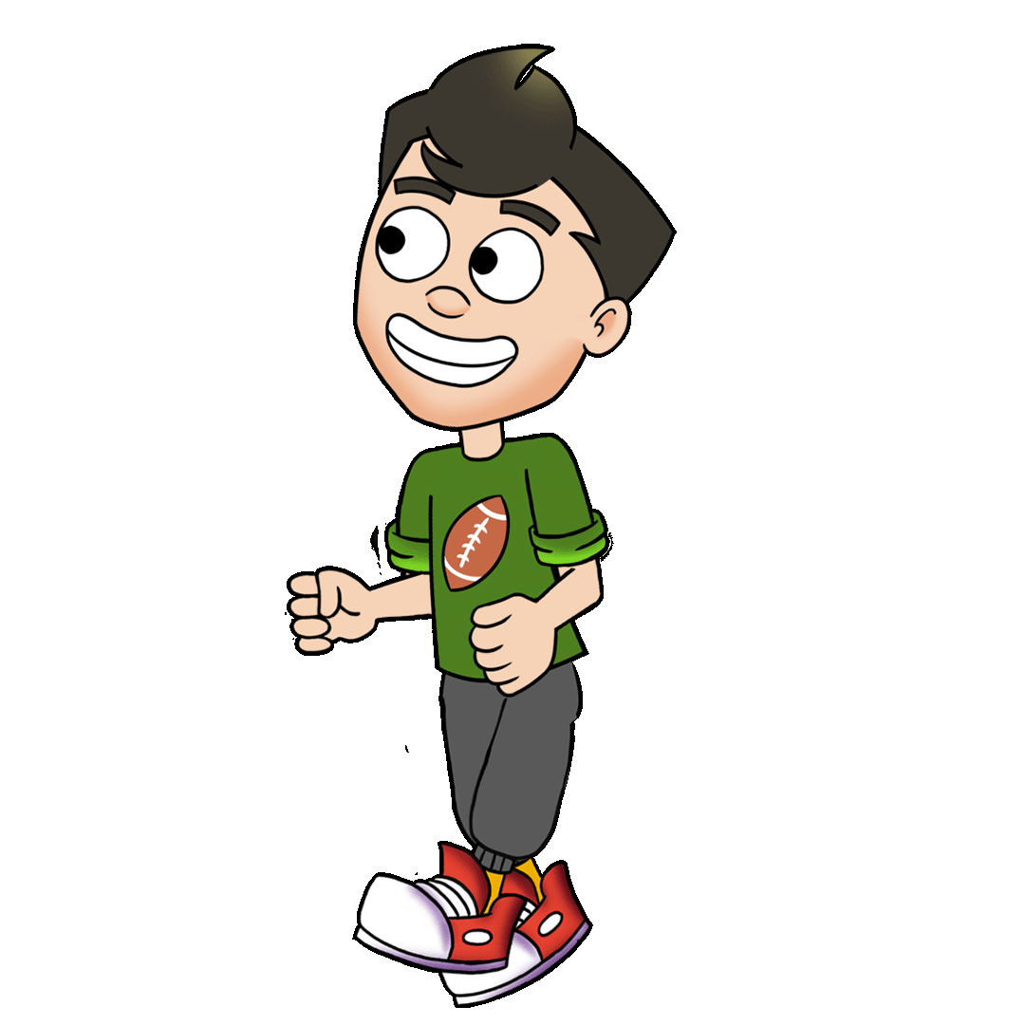

MÊ CUNG BÍ ẤN

Slide 4

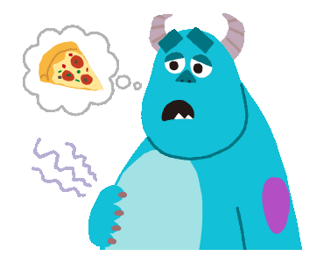


Luật chơi
Kết thúc

Slide 5
Câu 1:
Câu trả lời sai
A
B
Câu trả lời đúng
Câu trả lời sai
C
Tiếp tục

Slide 6
Câu 2:
Câu trả lời sai
A
B
Câu trả lời sai
Câu trả lời đúng
C
Tiếp tục

Slide 7

Câu 3:
Câu trả lời sai
A
B
Câu trả lời sai
$$\text{C}\text{â}\text{u} \text{tr}\text{ả }\text{l}\text{ờ}\text{i}\text{ đú}\text{ng}$$
C
Tiếp tục

Slide 8
Câu 4:
Câu trả lời sai
A
B
Câu trả lời đúng
Câu trả lời sai
C
Tiếp tục

